Slide 1
Administrasi
Basis Data
Pertemuan 1 – Pengantar ABD
Senin, 2 Februari 2020
Safitri Jaya

Slide 2
Pendahuluan
Konsep dan definisi dari basis data, mulai dari komponen penyusun basis data, arsitektur dan perancangan basis data dengan menggunakan pendekatan model relasional (Entity Relationship Diagram);
Konsep mapping antara model konseptual kedalam model fisik basis data;
Konsep normalisasi basis data sebagai bagian dari metode pengujian kualitas rancangan basis data;
Konsep pengolahan basis data dengan pendekatan notasi aljabar relasional yang diperkuat dengan pengenalan konsep dan impelementasi penggunaan bahasa query (SQL) melalui DDL dan DML

Slide 3
Administrasi + Basis + Data
Database Administrator
Administrasi merupakan suatu data yang akan disimpan ke dalam sebuah sistem, dimana data tersebut disimpan secara sistematik atau tersusun rapi
Basis merupakan data yang disimpan secara administrasi atau tersusun
Data merupakan suatu fakta mengenai suatu hal atau suatu informasi yang bisa terdiri dari tabel, grafik, dan lainnya yang akan diolah menjadi sebuah kumpulan informasi
Administrasi Basis Data merupakan suatu kumpulan data yang bersifat fakta mengenai suatu hal yang disimpan secara sistematik atau tersusun kedalam sebuah sistem guna mendapatkan suatu informasi mengenai suatu hal yang berkenaan dalam ruang lingkung tertentu.

Slide 4
Basis Data kumpulan data yang saling berhubungan, tanpa pengulangan (Redundancy)
Data Program Studi
Data Mahasiswa
Data Nilai
Data MK
Data Dosen
Data Kompetensi

Slide 5
Manfaat Basis Data
Speed;
Sharebility;
Data center;
Efficiency Space;
Accuracy;
Availability;
Completeness;
Security;
Easy;
Direct Used;
Data Independence;
User View

Slide 6
Operasi Basis Data
CRUD
Create (database, table);
Read (database, table, data);
Update (table, data);
Delete (database, table, data).

Slide 7
DBMS
Database Management System
DBMS adalah sebuah sistem atau perangkat lunak yang dirancang untuk mengelola suatu basis data dan menjalankan operasi terhadap data yang diminta oleh pengguna;
DBMS dapat melakukan modifikasi data secara mudah;
DBMS dirancang untuk dapat melakukan utilisasi dan mengelola kumpulan data dalam jumlah besar;
Contoh DBMS : Oracle, Mysql, SQL Server

Slide 8
Tujuan dari Sistem Basisdata
Mencegah data redundancy (data yang memiliki isi field sama sedangkan berada di lokasi yang berbeda) dan inconsistency (duplikasi data yang menyebabkan data menjadi tidak konsisten)
Mempermudah dalam melakukan akses terhadap data
Mempertimbangkan data isolation (data yang tidak dapat diakses karena data tersebut tersebar dalam berbagai file)
Mencegah concurrent access anomaly (proses pada basis data yang memberikan efek samping yang tidak diharapkan ( misalnya menyebabkan ketidakonsistenan data atau membuat suatu data menjadi hilang ketika data dihapus)
Mempertimbangkan masalah keamanan data
Mempertimbangkan masalah integritas

Slide 9
Anomali Basis Data
Anomali Peremajaan
Pembeli | Kota | Barang | Jumlah
Kartika | Jakarta | Mouse | 5
Citra | Bandung | Monitor | 2
Yudi | Medan | CPU | 3
Citra | Bandung | Printer | 1
Pembeli | Kota | Barang | Jumlah
Kartika | Jakarta | Mouse | 5
Citra | Bogor | Monitor | 2
Yudi | Medan | CPU | 3
Citra | Bandung | Printer | 1
Anomali ini terjadi bila ada perubahan pada sejumlah data yang mubazir, tetapi tidak seluruhnya diubah. Seandainya Citra dengan kota Bandung pindah ke Bogor maka pengubahan data hanya dilakukan pada data pertama.

Slide 10
Anomali Basis Data
Anomali Penyisipan
NoSiswa | Kursus | Biaya | Kota
10 | B.Inggris | $600 | Jakarta
10 | B. Jepang | $450 | Bogor
15 | B. Mandarin | $500 | Bandung
NoSiswa | Kursus | Biaya | Kota
10 | B.Inggris | $600 | Jakarta
10 | B. Jepang | $450 | Bogor
15 | B. Mandarin | $500 | Bandung
 | B. Perancis | $550 | Jakarta
Anomali ini terjadi pada saat penambahan data ternyata ada elemen yang kosong dan elemen tersebut justru menjadi key. Misalnya akan dibuka kursus baru yaitu B. Perancis dengan biaya $550 akan tetapi belum ada seorangpun yang ikut kursus ini.

Slide 11
Anomali Basis Data
Anomali Penghapusan
NoSiswa | Kursus | Biaya | Kota
10 | B.Inggris | $600 | Jakarta
10 | B. Jepang | $450 | Bogor
15 | B. Mandarin | $500 | Bandung
NoSiswa | Kursus | Biaya | Kota
10 | B.Inggris | $600 | Jakarta
10 | B. Jepang | $450 | Bogor
15 | B. Mandarin | $500 | Bandung
 | B. Perancis | $550 | Jakarta
Anomali ini terjadi apabila dalam satu baris/ tuple ada data yang akan dihapus sehingga akibatnya terdapat data lain yang hilang. Contoh pada table kursus data NoSiswa 10 akan dihapus karena sudah tidak ikut kursus lagi sehingga akibatnya data kursus B.Inggris dan B.Jepang ikut terhapus.

Slide 12
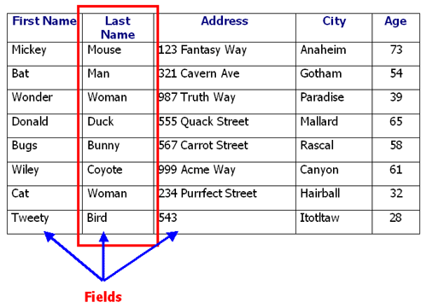
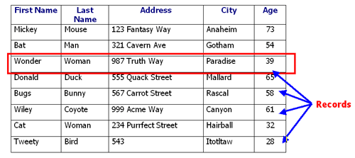

Slide 13
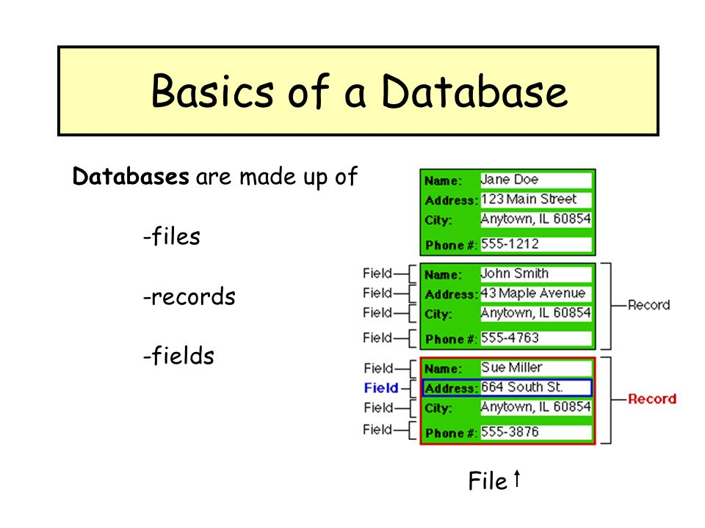

Slide 14
  Primary key
    Field yang mengidentifikasikan sebuah record dalam file
    Bersifat unik
Primari Key
NIM NAMA UMUR
0222500250 TUTI 21
0222300023 WATI 20
0144500024 ALE 24

Slide 15
  Secondary Key
    Field yang mengidentifikasikan sebuah record dalam file
    Tidak bersifat unik
NIM NAMA UMUR
0222500250 TUTI 21
0222300023 WATI 20
0144500024 ALE 24
Secondary Key

Slide 16
  Candidate Key
    Field-field yang bisa dipilih (dipakai) menjadi primary key
NIM NAMA NO_KWIT JUMLAH
0222500250 TUTI 789 50000
0222300023 WATI 254 60000
0144500024 ALE 365 80000
Candicate key

Slide 17
  Composite Key
    Primary key yang dibentuk dari beberapa field
HARI RUANG MATA KULIAH
SELASA 322 LOGIKA MATEMATIKA
SELASA 321 PANCASILA
SELASA 333 KEWARGANEGARAAN
Composite key

Slide 18
  Foreign Key
  Field yang bukan key, tetapi adalah key pada file yang lain.
KD_DOSEN NAMA
D232 Warsono, Drs
D453 R. Faisal
D812 Tri Darmadi
Foreign key
Primary key
KD_MK MATAKULIAH SKS KD_DOSEN
N18 MANAJEMEN 2 D231
P25 PASCAL 4 D453
K1A INTERNET 2 D232

Slide 19
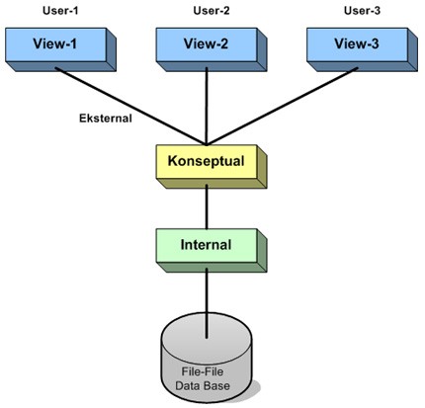
Abstraksi Data
Merupakan sebuah gambaran umum untuk melihat data dalam sebuah sistem basis data. Abstraksi data mempunyai 3 level untuk memberikan gambaran umum suatu data yaitu
Physical View
Conceptual View
External View

Slide 20
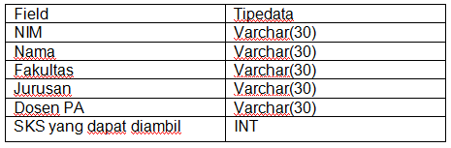
Physical View
Merupakan level terendah dalam abstraksi data, yang menunjukkan bagaimana sesungguhnya suatu data disimpan, berapa banyak bit yang digunakan untuk sebuah pernyataan.
Pada lapis inilah struktur data dijabarkan secara rinci.
Pada level ini hanya developer yang bisa melihatnya.

Slide 21
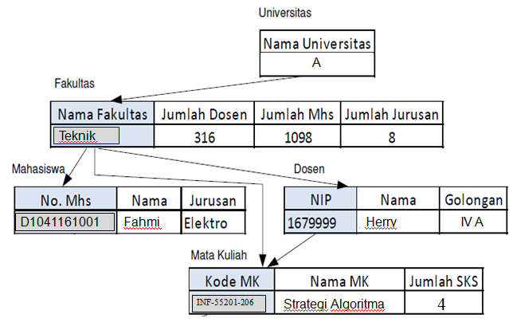
Conceptual View
Lapis konseptual lebih tinggi dari lapis fisik;
Lapis ini menunjukkan data apa saja yang sesungguhnya disimpan pada basisdata, dan juga menjelaskan hubungan-hubungan antardata secara keseluruhan;
Level ini dikendalikan oleh data administrator.

Slide 22
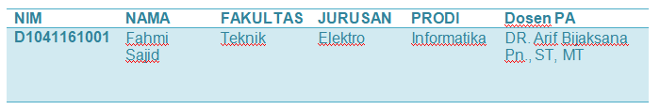
Eksternal View
Lapis tertinggi pada abstraksi data.
Lapis ini menunjukkan data apa yang ingin user lihat tetapi tidak semuanya ditampilkan.
Misalnya seorang mahasiswa ingin melihat datanya, tetapi ia tidak dapat melihat data dosen, ataupun mahasiswa lainnya.
Kegunaan level ini adalah untuk menyederhanakan interaksi antara pemakai (user) dengan sistem.

Slide 23
Model Skema Basis Data
Model Hirarki
Model Jaringan
Model Relasi

Slide 24
Model Hirarki
Dosen
Safitri
Basis Data
IMK
Nilam
Audit
PBO
Dian
Siska
Rully
Sari
Doni
Deden
Ari
Arul
Pada model hirarki, field atau record akan diatur dalam kelompok-kelompok yang berhubungan, menyerupai diagram pohon.
Record yang levelnya lebih rendah akan berada di bawah record yang levelnya lebih tinggi.
Model ini mengikuti pola hirarki pada suatu organisasi atau pada suatu keluarga, dimana terdapat rekaman data yang berfungsi sebagai “bapak” (parent-record) ada yang berfungsi sebagai “anak” (child-record), atau sebagai “pimpinan‟ dan “anak - buah”.

Slide 25
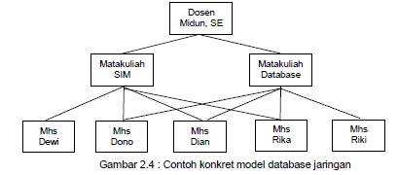
Model Jaringan
Model database jaringan merupakan pengembangan dari model database hirarki, dimana kelemahan yang ada pada model database hirarki yaitu ketidakmampuannya dalam mengelola hubungan banyak ke banyak (Many to Many) telah dapat diatasi dengan model database jaringan ini.
Konsep database jaringan mirip dengan database hierarkis tetapi setiap record child (level lebih rendah) dapat memiliki lebih dari satu record parent (level lebih tinggi). Selanjutnya setiap record child dapat dimiliki oleh lebih dari satu record parent.

Slide 26
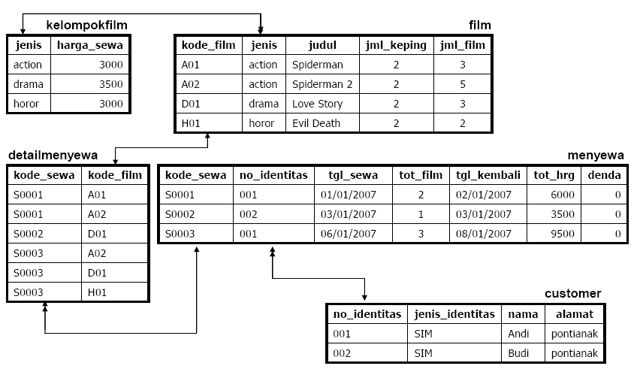
Model Relasi
Model Data Relasional adalah model basis data yang menggunakan tabel dua dimensi, yang terdiri dari baris dan kolom untuk menggambarkan sebuah berkas data.
Database Relasional bekerja dengan menghubungkan data pada file-file yang berbeda dengan menggunakan sebuah kunci atau elemen data yang umum.

Slide 27
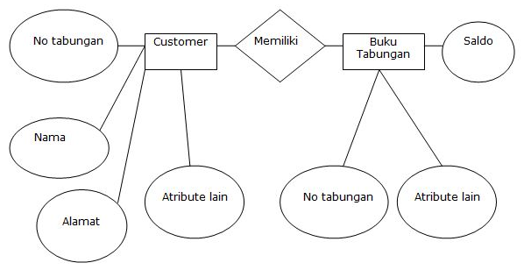
Entity Relationship (ER) Model
Model untuk menjelaskan hubungan antar data dalam basis data berdasarkan suatu persepsi bahwa real word terdiri dari objek-object dasar yang mempunyai hubungan atau relasi antara objec-objec tersebut.
E-R MODEL berisi ketentuan /aturan khusus yang harus dipenuhi oleh isi database.
Aturan terpenting adalah MAPPING CARDINALITIES, yang menentukan jumlah entity yang dpt dikaitkan dengan entity lainnya melalui relationship-set.

Slide 28
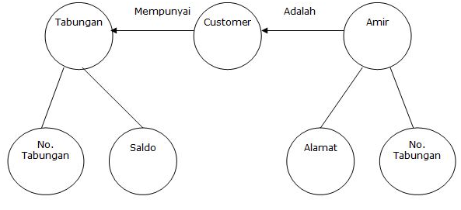
Semantik Model
Hampir sama dengan Entity Relationship model dimana relasi antara objek dasar tidak dinyatakan dengan simbol tetapi menggunakan kata-kata (Semantic).

Slide 29
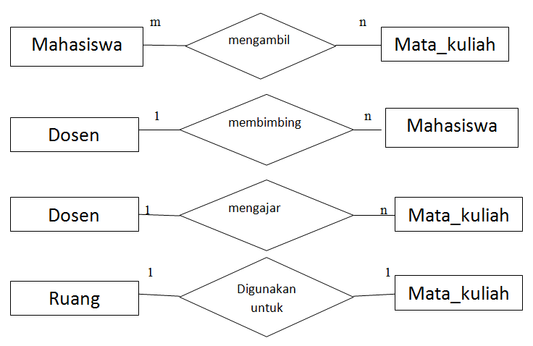
Kardinalitas
Menunjukkan jumlah maksimim entitas yang dapat berelasi dengan entitas pada himpunan entitas yang lain.

Slide 30
Langkah-langkah untuk merancang Basis Data
Tentukan stakeholder yang terlibat
Buat daftar bisnis proses dari setiap kebutuhan
Rancang kebutuhan berdasarkan bisnis proses
Bangun relasi antar data
Lakukan normalisasi data

Slide 31
Contoh : merancang basis data klinik bersalin
Stakeholder : pasien, dokter, administrasi, kasir, farmasi
Proses bisnis
  Proses pendaftaran pasien
    Proses pencatatan untuk pasien rawat jalan
    Proses pencatatan untuk pasien rawat inap
  Proses konsultasi
    Proses pencatatan rekam medis
    Proses pencatatan resep obat
    Proses pencatatan pemeriksaan lab
  Proses pembayaran
    Proses pembayaran pribadi
      Proses pembayaran jasa konsultasi
      Proses pembayaran obat
      Proses pembayaran lab
      Proses pembayaran rawat inap
      Proses pembayaran UGD
    Proses pembayaran asuransi
  proses pengambilan obat

